Slide 1
Ω
必修第三册 · 电路及其应用 · 专题强化
电阻的测量
伏安法之外的五种特殊方法
1 等效替代法
2 安安法
3 伏伏法
4 半偏法
5 电桥法
授课大纲 · 方法原理与电路设计

Slide 2
为什么需要特殊方法？
伏安法并不总是可行 —— 有时缺少量程合适的电表，有时待测电阻本身就是电表。五种方法各有分工：
1
等效替代法
2
安安法
3
伏伏法
用电阻箱“顶替”Rx，示数不变即等效
两块电流表配合，内阻已知的 A₁ 兼当电压表
两块电压表配合，内阻已知的 V₁ 兼当电流表
无系统误差
只有电流表时
只有电压表时
4
半偏法
5
电桥法
满偏 → 半偏，直接读出电表自身内阻
调节平衡使 G 示数为零，“零示法”测量
测电表内阻
精度高
本节课依次讲解每种方法的电路、操作与误差。

Slide 3
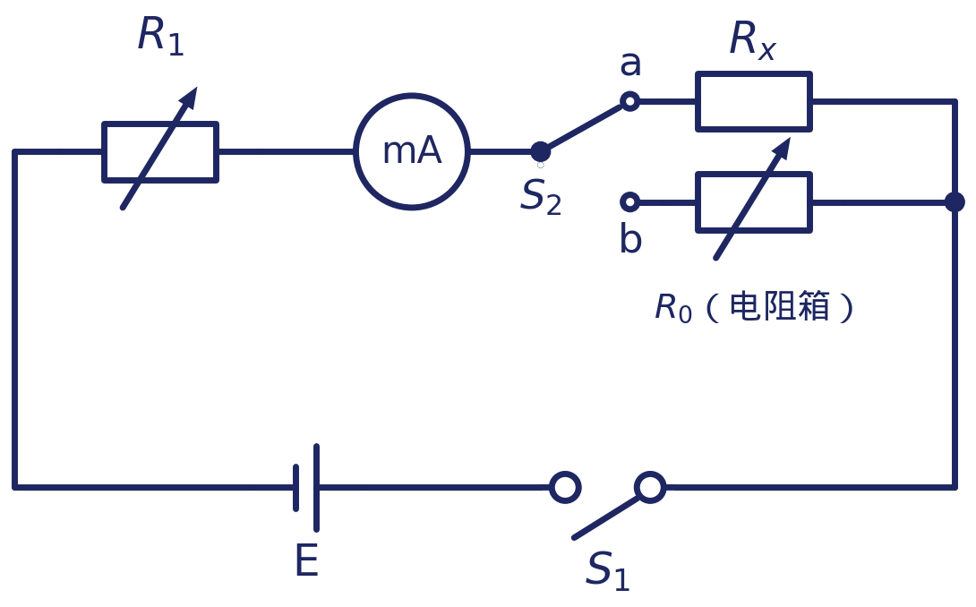
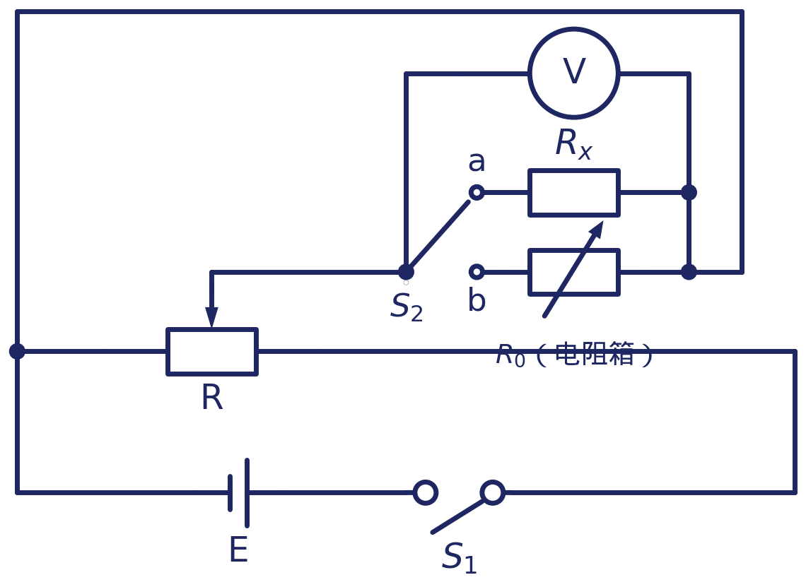
1
等效替代法 用电阻箱替换待测电阻
电阻的测量
核心思想
用电阻箱 R₀ 替换 R_{x}，保持电路其他部分不变；
若电表示数相同（作用等效），则 R_{x} = R₀。
两种常见形式
电流替代：滑片不动，S₂ 由 a 切到 b，调 R₀ 使毫安表示数仍为 I
电压替代：滑片不动，切换 S₂，调 R₀ 使电压表示数不变
读数：电阻箱示数即为 R_{x}
电流替代
不涉及电表内阻 → 无系统误差
电压替代

Slide 4
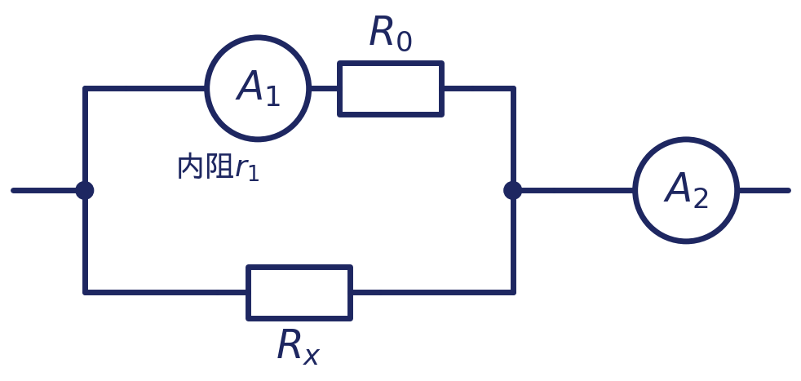
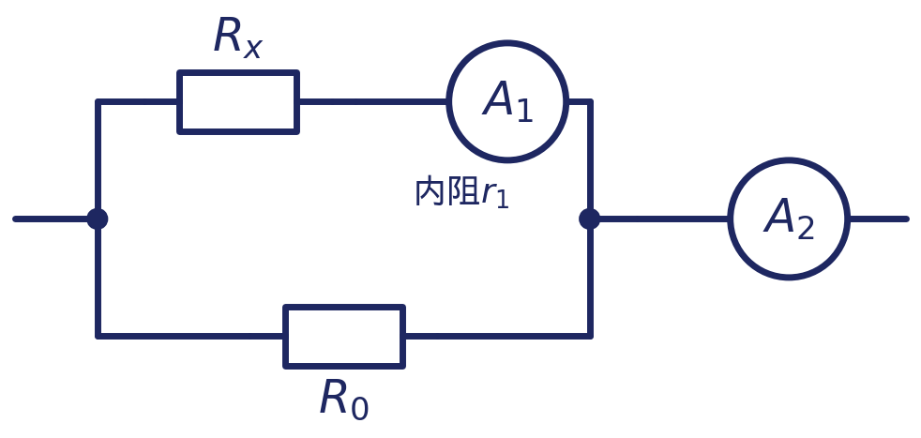
2
安安法 电流表差值法
电阻的测量
适用场景与条件
没有合适的电压表，只有两块电流表；
A₂ 量程需大于 A₁，且搭配合适。
关键技巧
内阻 r₁ 已知的 A₁ 相当于电压表：U = I₁(r₁+R₀)
电路甲
原理（并联部分电压相等）
电路甲：I₁(r₁+R₀) = (I₂−I₁)R_{x}
电路乙：I₁(r₁+R_{x}) = (I₂−I₁)R₀
由甲解出 R_{x} = I₁(r₁+R₀)/(I₂−I₁)
电路乙

Slide 5
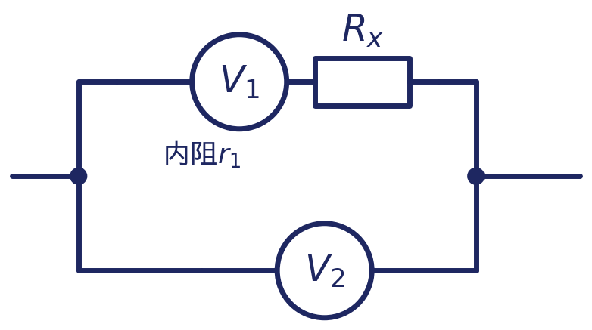
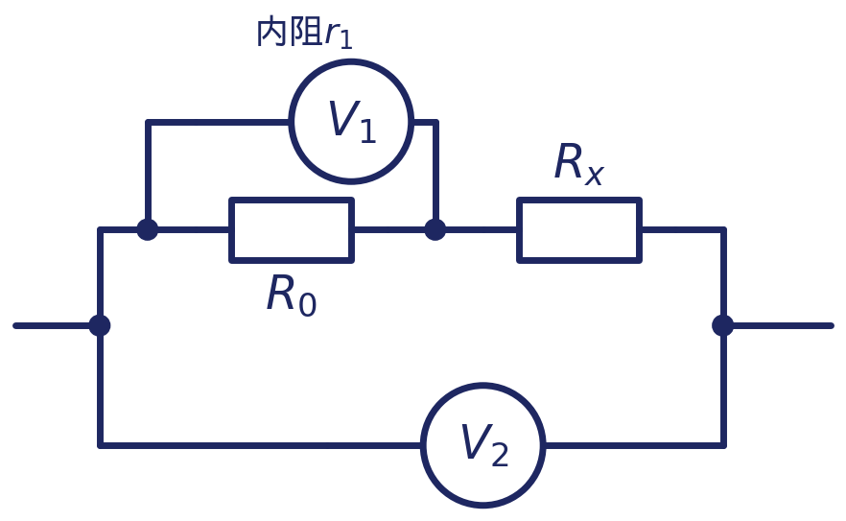
3
伏伏法 电压表差值法
电阻的测量
适用场景与条件
没有合适的电流表，只有两块电压表；
V₂ 量程需大于 V₁，且搭配合适。
关键技巧
内阻 r₁ 已知的 V₁ 相当于电流表：I = U₁/r₁
电路甲
原理
电路甲：流过 R_{x} 的电流为 U₁/r₁，故 R_{x} = (U₂−U₁)r₁/U₁
电路乙：干路电流 I = U₁/r₁ + U₁/R₀，故 R_{x} = (U₂−U₁)/I
电压表当电流表用 —— 设计电路的常用技巧
电路乙

Slide 6
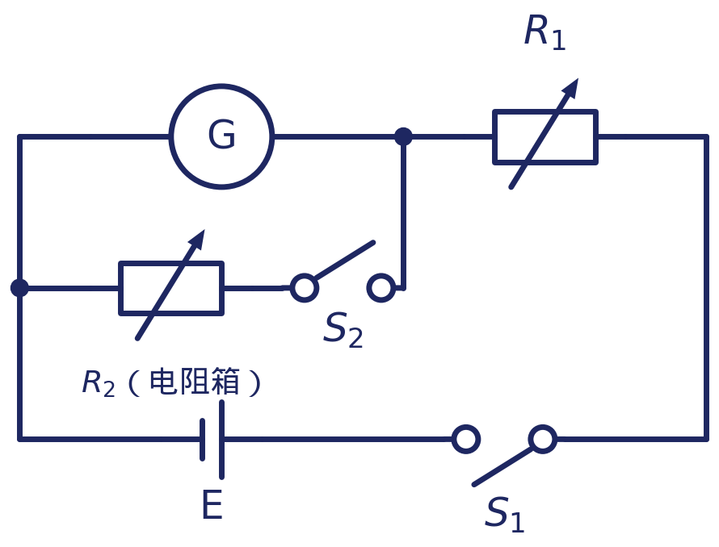
4
半偏法（一）测电流表内阻
电阻的测量
实验步骤
① 断开 S₂，闭合 S₁，调 R₁ 使电流计满偏 I_{m}
② 保持 R₁ 不动，闭合 S₂，调电阻箱 R₂ 使 G 半偏 I_{m}/2
③ R₂ 与 G 并联且分得另一半电流 → r_{g} = R₂
实验条件
R₁ ≫ r_{g}，保证闭合 S₂ 前后干路电流近似不变
误差分析
闭合 S₂ 后总电阻变小，干路电流略增大，
流过 R₂ 的电流大于 I_{m}/2 → R₂ 略小于 r_{g}
测量值 r_{g测} = R₂ < r_{g} （偏小）
半偏法测电流计内阻

Slide 7
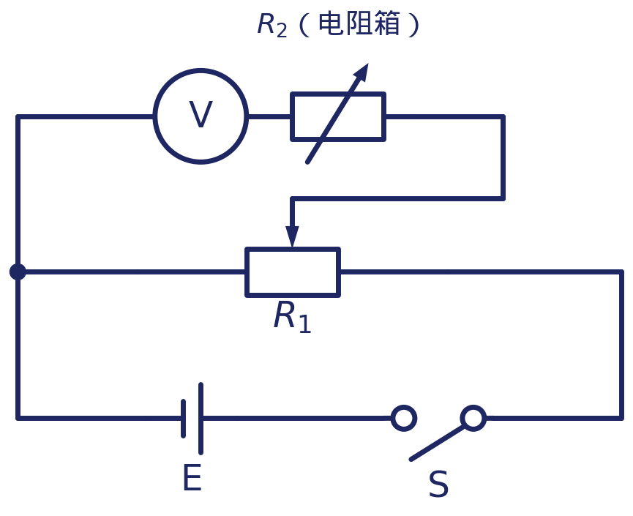
4
半偏法（二）测电压表内阻
电阻的测量
实验步骤
① 电阻箱 R₂ 调为零，闭合 S，调分压 R₁ 使电压表满偏 U_{m}
② 保持滑片不动，调大 R₂ 使电压表半偏 U_{m}/2
③ R₂ 与电压表串联且分得另一半电压 → R_{V} = R₂
实验条件
R₁ ≪ R_{V}，保证支路两端电压近似不变
误差分析
R₂ 调大后支路总电阻增大，分得的总电压大于 U_{m}，
R₂ 分得电压大于 U_{m}/2 → R₂ 略大于 R_{V}
测量值 R_{V测} = R₂ > R_{V} （偏大）
半偏法测电压表内阻

Slide 8
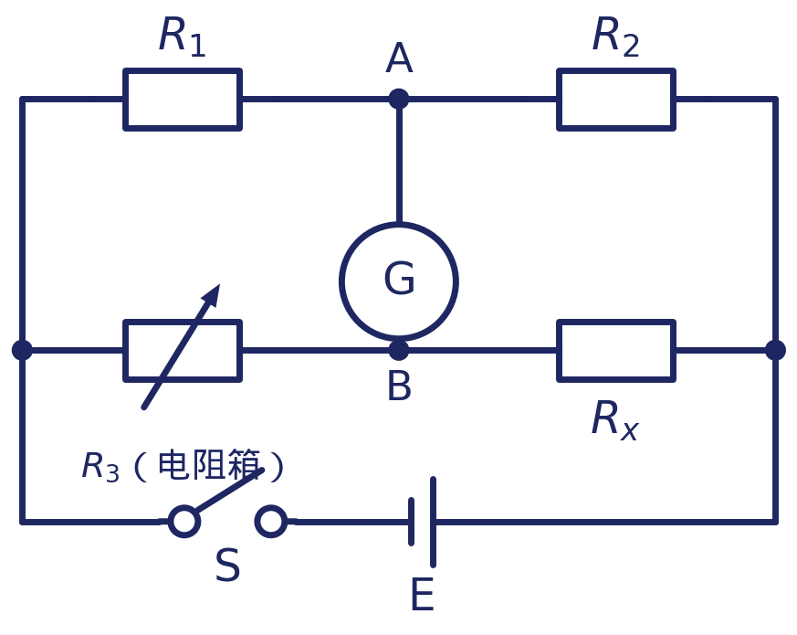
5
电桥法 惠斯通电桥 · 零示法
电阻的测量
平衡操作
闭合开关，调节电阻箱 R₃，使灵敏电流计 G 示数为零；
此时 A、B 两点电势相等 —— 电桥平衡。
平衡条件推导
G 无电流 → R₁、R₂ 串联，R₃、R_{x} 串联
U(R₁)=U(R₃)=U₁，U(R₂)=U(R_{x})=U₂
由欧姆定律：U₁/R₁ = U₂/R₂，U₁/R₃ = U₂/R_{x}
两式相除 → R₁R_{x} = R₂R₃（对角乘积相等）
方法特点
零示法：只判断“有无电流”，不依赖 G 的读数精度，测量精确
待测电阻 R_{x} = R₂R₃ / R₁
惠斯通电桥

Slide 9
方法对比 · 一页总览
方法 | 电路特征 | 关键结论 | 系统误差
等效替代法 | 电阻箱 + 单刀双掷开关，示数不变 | R_{x} = R₀ | 无
安安法 | 内阻已知的 A₁ 兼当电压表 | I₁(r₁+R₀) = (I₂−I₁)R_{x} | 无
伏伏法 | 内阻已知的 V₁ 兼当电流表 | I = U₁/r₁，R_{x} = (U₂−U₁)r₁/U₁ | 无
半偏法（电流表） | 并联电阻箱分流，R₁ ≫ r_{g} | r_{g} = R₂ | 偏小
半偏法（电压表） | 串联电阻箱分压，R₁ ≪ R_{V} | R_{V} = R₂ | 偏大
电桥法 | 调平衡，G 示数为零（零示法） | R₁R_{x} = R₂R₃ | 无
选择思路：看器材（有什么表）→ 看对象（定值电阻还是电表内阻）→ 看精度要求（电桥最精确）

